Slide 1
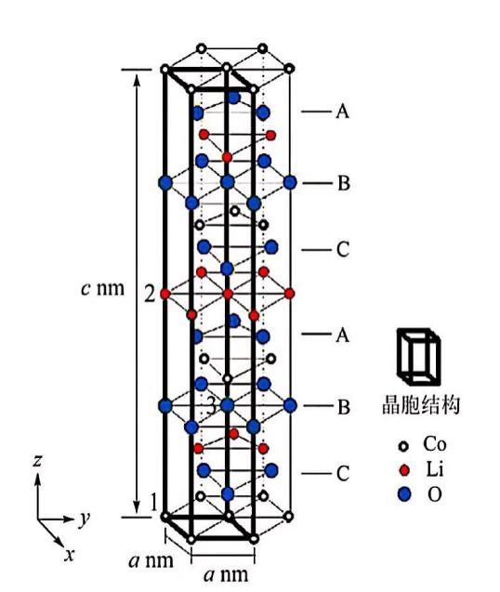

Slide 2
晶胞中的原子坐标如何确定？
山西同煤一中 岳文虹

Slide 3
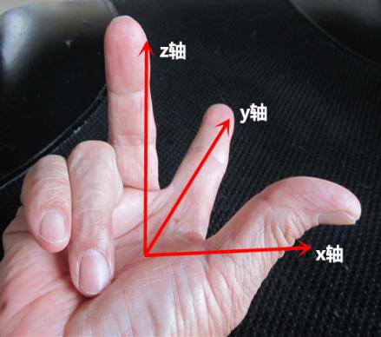
图 右手坐标系
原子的坐标就是用向量中xa+yb+zc中的(x，y，z)表达晶胞中原子的分布。任取晶胞内一点投影到三条坐标轴上即可得x，y，z。

Slide 4
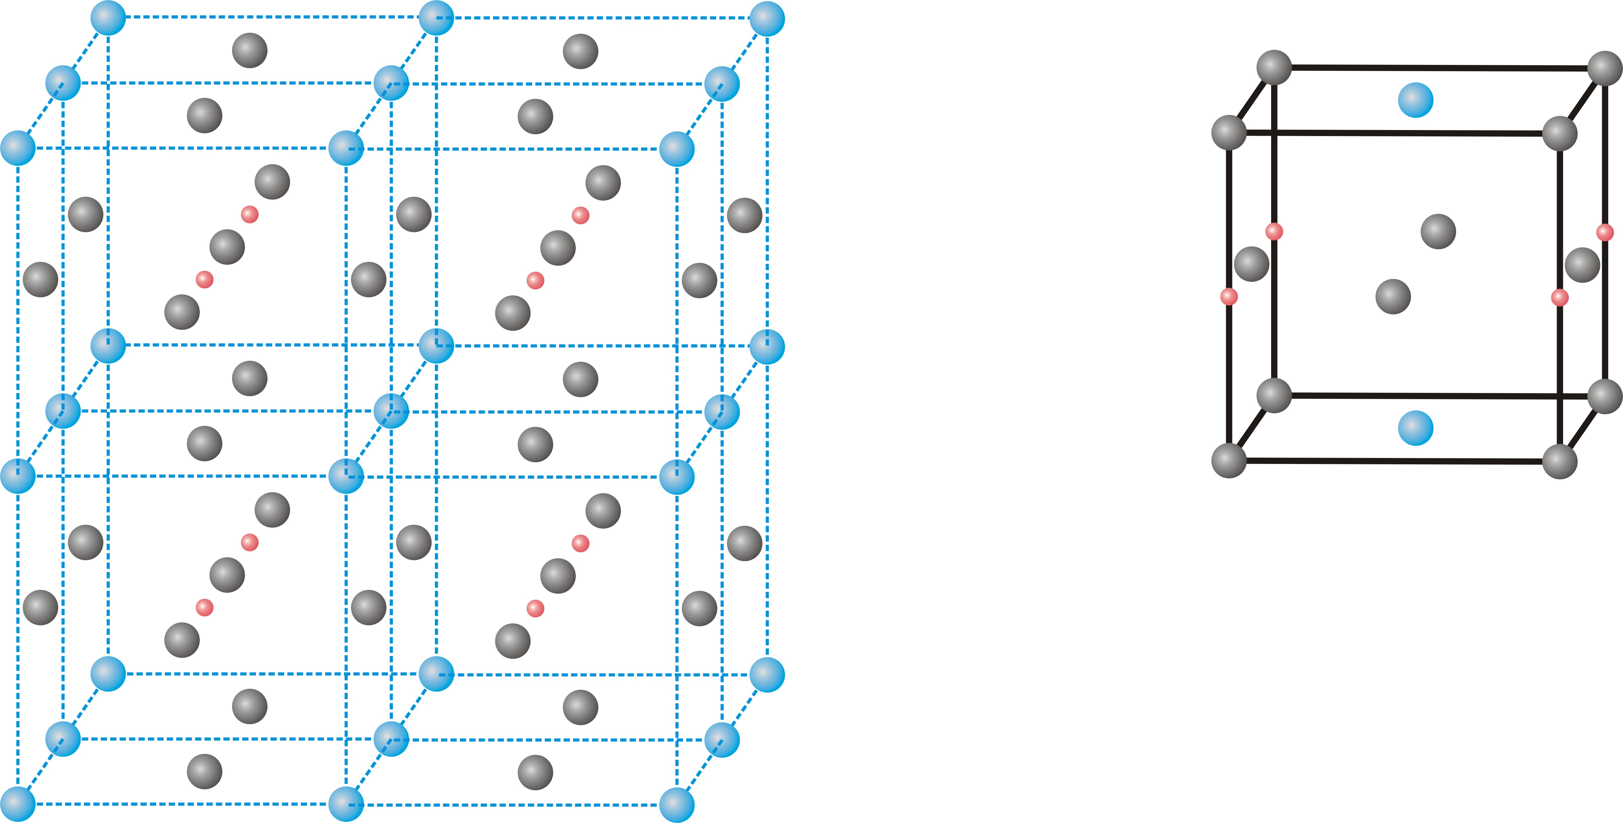

Slide 5
原点的坐标是（0，0，0）体心的坐标是（1/2，1/2，1/2）。需要注意的是：x、y、z三个数的取值范围是1＞x(y，z)＞-1，不会等于1或大于1，也不会等于或小于-1，若等于1，可以理解为平移到另一个晶胞，与取值为0毫无差别。因此，晶胞的8个顶角的坐标都是（0，0，0），可以简单地记忆为“1即是0”。

Slide 6
试判断顶点、体心、面心、棱心的原子坐标

Slide 7
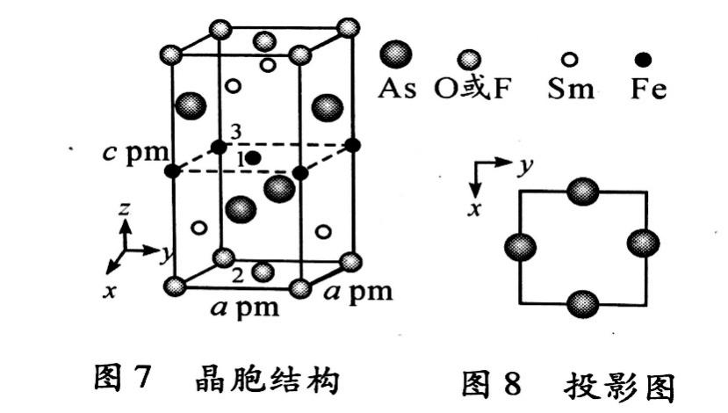
以晶胞参数为单位长度建立的坐标系可以表示晶胞中各原子的位置，称作原子分数坐标。 例如图1中原子1的坐标为(1/2,1/2,1/2)，则原子2、3的原子坐标。（摘自2019新课标II卷）

Slide 8
原子1的位置为体心，它在图中的具体位置是(1/2a，1/2a，1/2c），因书写原子坐标时不出现a和c，因此其坐标为(1/2，1/2，1/2)，同理，原子2的位置为底面面心，因此其坐标为(1/2，1/2，0)，原子3的位置为左后棱心，因此其坐标为(0，0，1/2)。

Slide 9
层状LiCoO₂的结构如图所示，以晶胞参数为单位长度建立的坐标系可以表示晶胞中各原子的位置，称作原子分数坐标，例如图中原子1的坐标为（0,0,0），则原子2和原子3的坐标分别为____、 ____。

Slide 10
图中原子1的位置为原点，其坐标定为(0，0，0)，原子2的位置为棱心，因此其坐标为(0，0，1/2)，原子3的位置为棱心的一半，其坐标为(1，0，1/4)，再据“1即是0”，因此其坐标为(0，0，1/4)。

Slide 11
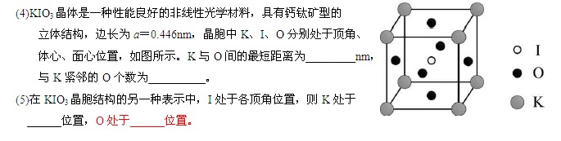
例1：KIO₃晶胞中K、I、O分别处于顶角、体心、面心位置，如下图所示。在KIO₃晶胞结构的另一种表示中，I处于各顶角位置，则K处于_________位置，O处于___________位置。

Slide 12
K(0，0，0)；I原子处于晶胞中体心的位置，因此其坐标为I(1/2，1/2，1/2)；O原子处于晶胞中面心的位置，因此其坐标为左右面心O(0，1/2，1/2)，前后面心O(1/2，0，1/2)，上下面心O(1/2，1/2，0)；
K（1/2，1/2，1/2），处于体心；O原子的坐标分别变为O(1/2，0，0)，(0，1/2，0)，(0，0，1/2)，则分处于三条棱的棱心。

Slide 13
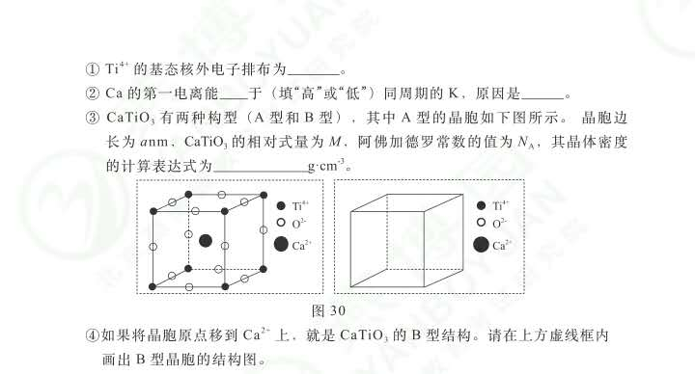

Slide 14
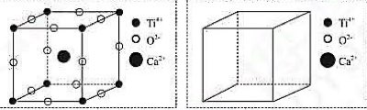
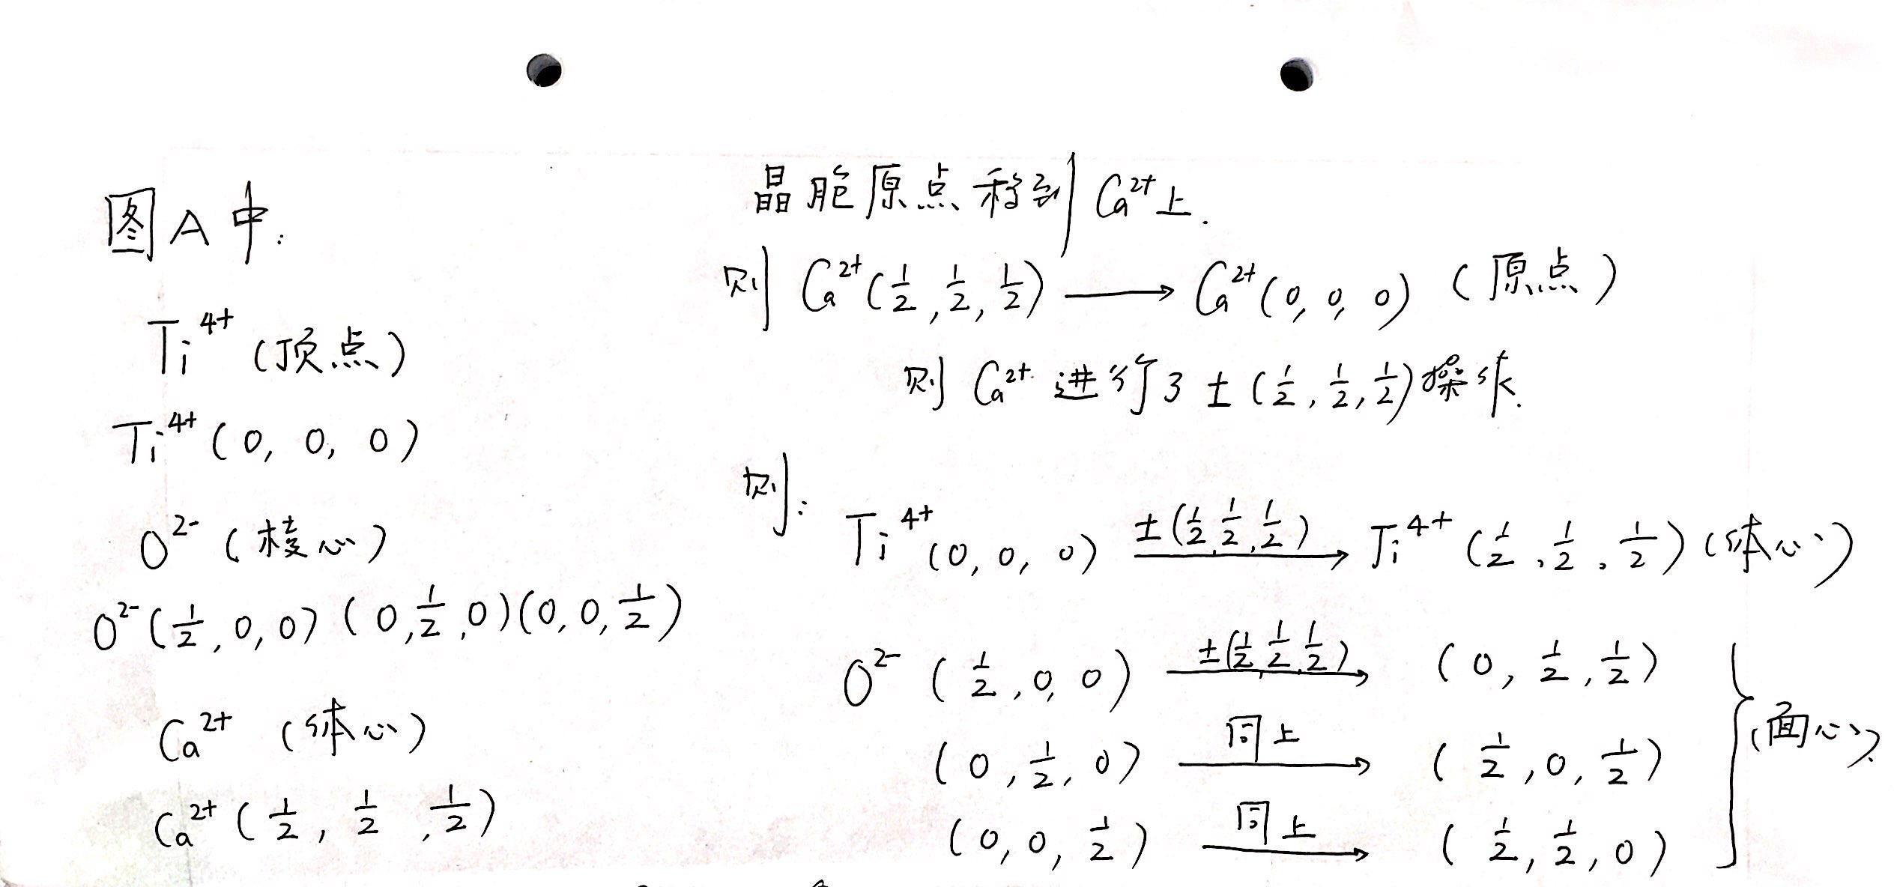

Slide 15
